Slide 1
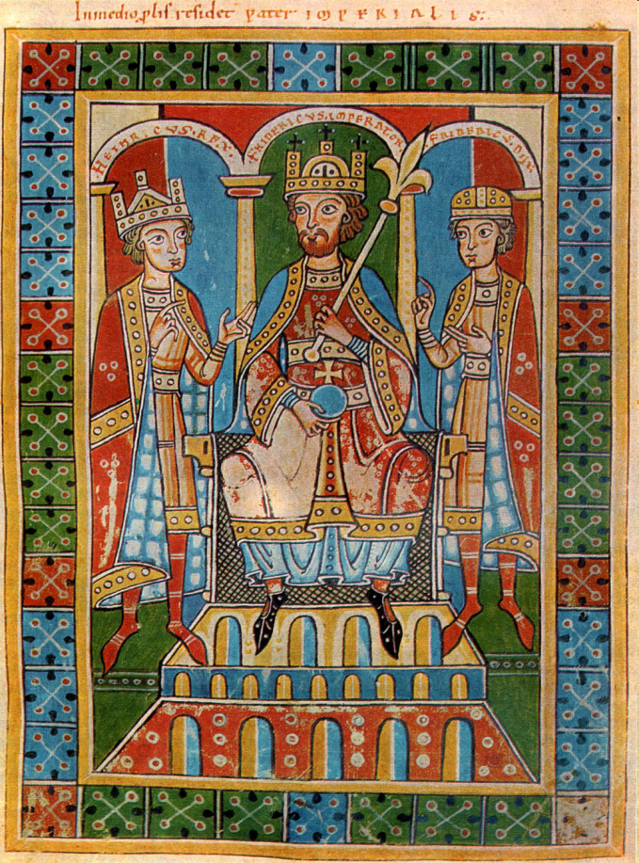
Corso di storia medievale a.a. 2022-23
Parte introduttiva

Slide 2
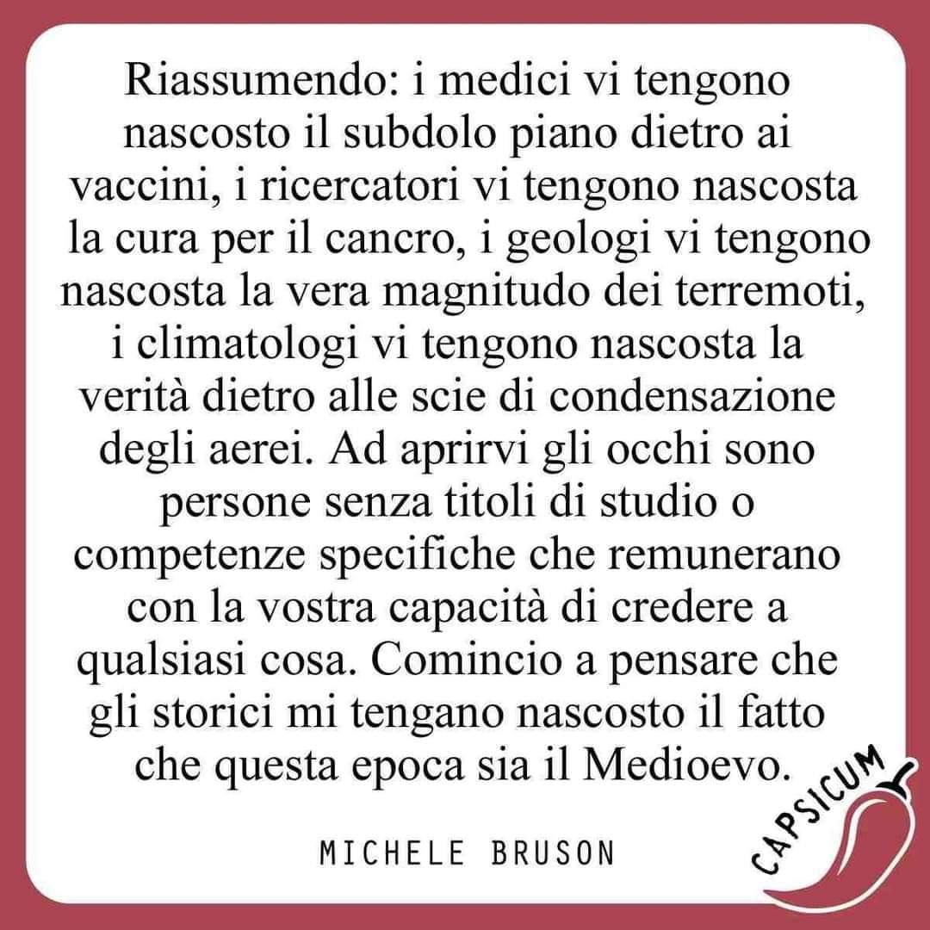
I. L’idea di medioevo

Slide 3
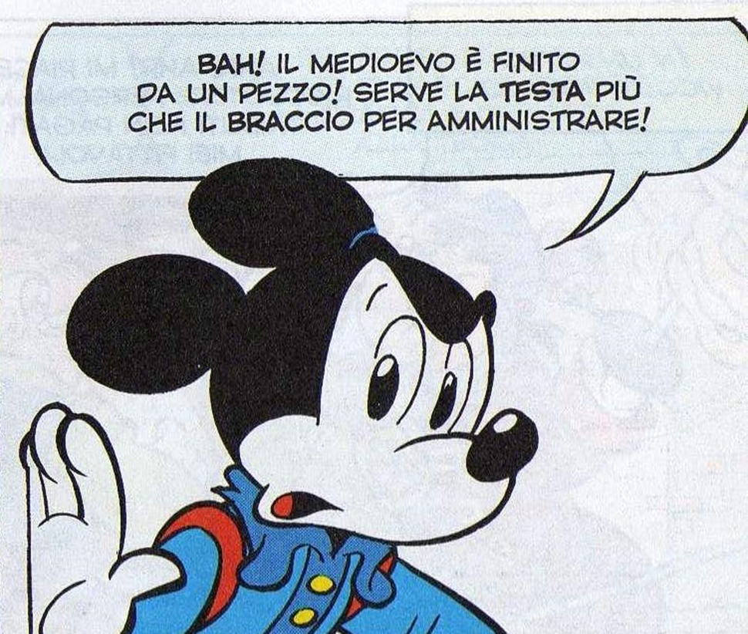
I. L’idea di medioevo

Slide 4
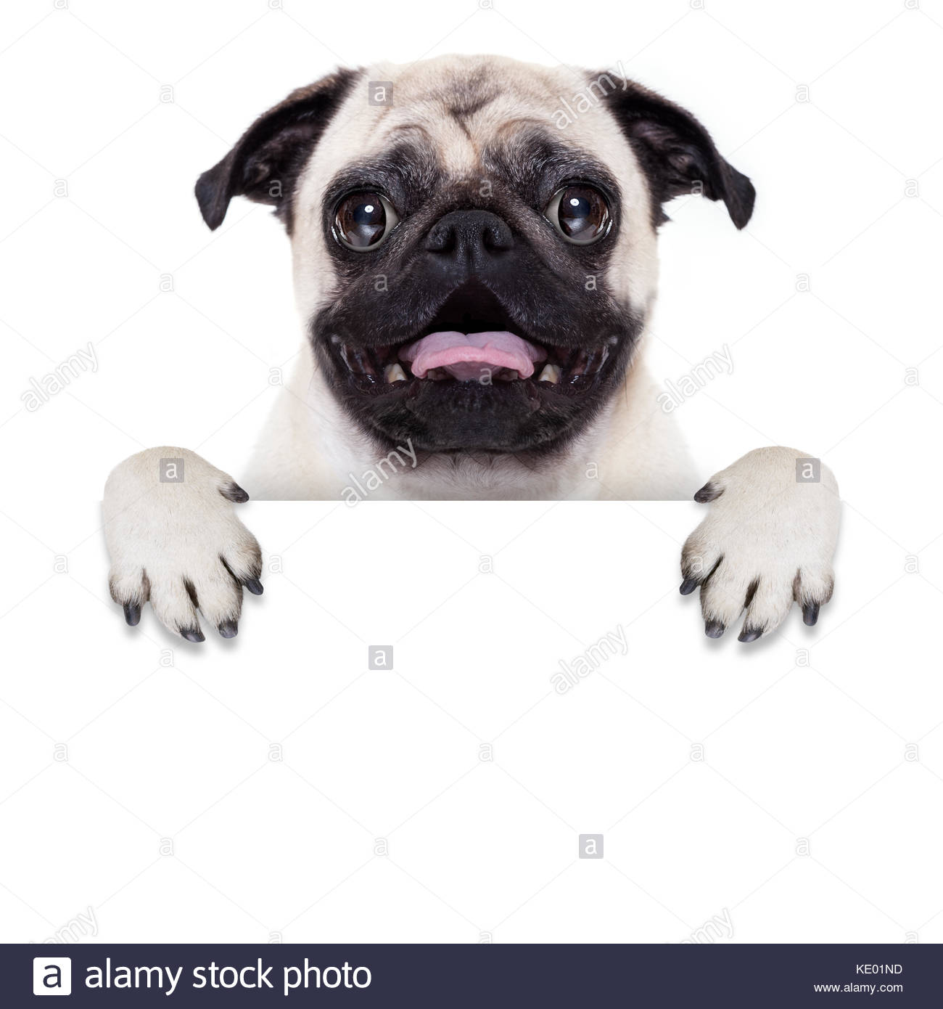
I. L’idea di medioevo
Quando dicono del mio avo e del suo umano Dante Alighieri (1265-1321) che vissero nel MEDIOEVO

Slide 5
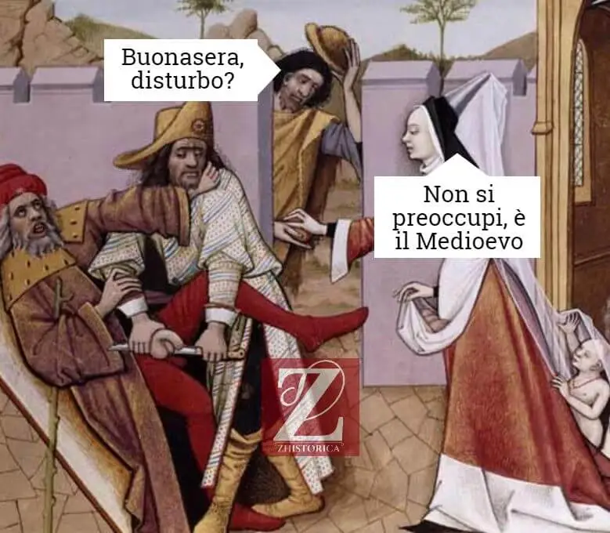
I. L’idea di medioevo

Slide 6
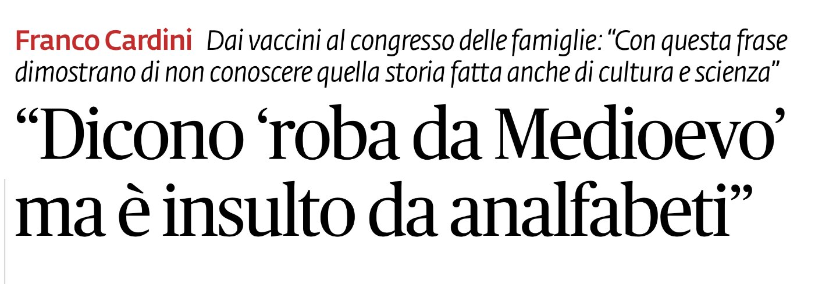
I. L’idea di medioevo

Slide 7
I.1. Il “luogo comune medioevo”
(Sergi)
“ALTROVE”
“PREMESSA”
rispetto all’oggi
POSITIVO
valori cavallereschi
tornei e dame
integrità nella fede
audacia e coraggio
amor cortese
NEGATIVO
peste e carestia
fame e povertà
superstizione
caccia alle streghe
integralismo religioso
GENERICA
Europa cristiana
moneta unica (euro)
grandi cattedrali
pensiero cristiano
IDENTITARIA
Stati nazionali
territori presunti (Padania)
città medievali
tornei e giochi
-

Slide 8
I.2. L’idea di medioevo: la genesi storica
La cultura ‘umanistica’ in Italia nel ‘400 (Leonardo Bruni, Flavio Biondo): media aetas, media tempestas.
idea fortemente negativa, fondata soprattutto sulla valutazione degli elementi artistici e letterari.
La comparsa del termine nella manualistica: il medium aevum di G. Horn (1666); Ch. Keller, Historia medii aevii (1688).
il medioevo è un periodo storico (non più connotato in modo negativo) che segue l’epoca antica e precede quella attuale (moderna, da modo = ora, adesso).

Slide 9
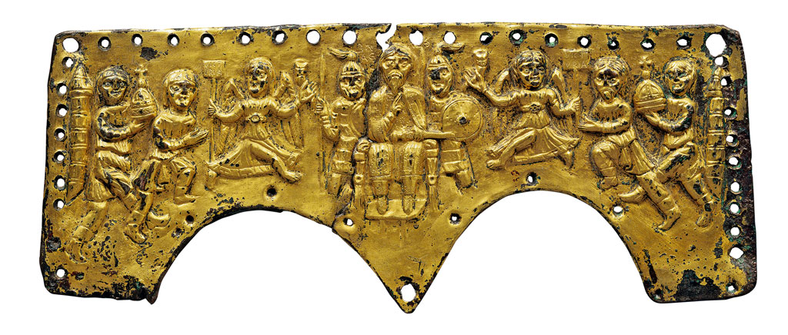
II. La periodizzazione del medioevo
Termini e concetti base:
periodizzare
datare
cronologia

Slide 10
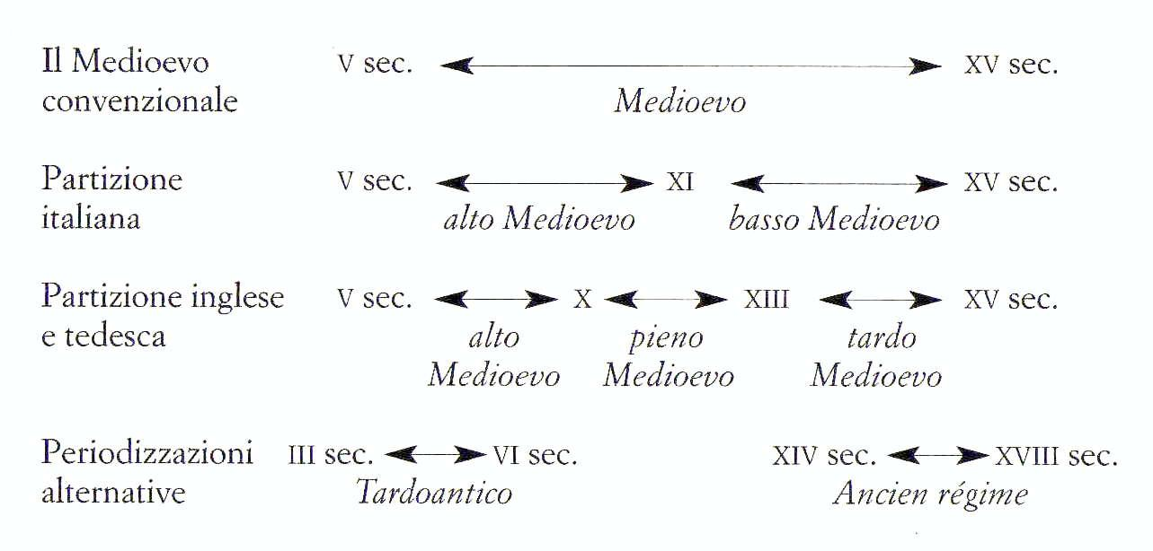
II.1. Le partizioni del medioevo
(schema in F. Senatore, Medioevo, Istruzioni per l’uso, Milano 2008, p. 28)

Slide 11

II.2 Una scansione periodizzante: il ciclo demografico in Europa
Secoli
V VI VII VIII IX X XI XII XIII XIV XV
RECESSIONE
STAGNAZIONE
ESPANSIONE
CRISI
Trend: - = + -

Slide 12
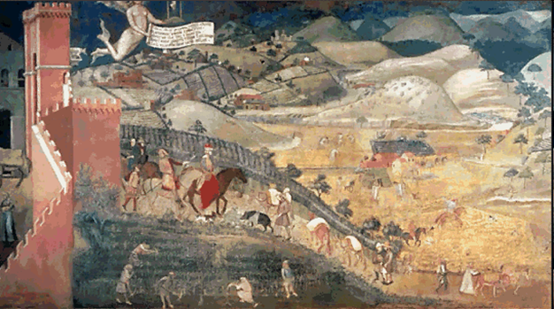
III. Le fonti per la storia medievale

Slide 13
III.1 La natura e l’uso delle fonti
Una distinzione preliminare:
Storia = res gestae (i fatti accaduti)
Storiografia = historia rerum gestarum (la narrazione di quei fatti)
Le fonti:
esistono solo in quanto lo storico le interpreta e le fa parlare, altrimenti sono condannate a restare mute (Bloch, 1945)
sono dinamiche, cioè cambiano in relazione ai fini dichiarati della ricerca storica intrapresa (Topolski, 1977)

Slide 14
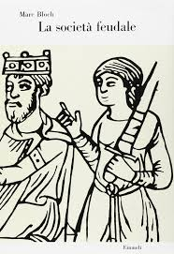
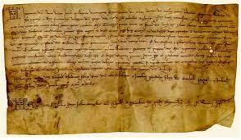
III.1 La natura e l’uso delle fonti
Qualche distinzione concettuale:
Traccia: qualunque ‘segno’ lasciato dall’uomo nel corso del tempo.
Fonte: utilizzo della traccia da parte dello storico per ricostruire il passato.

Slide 15
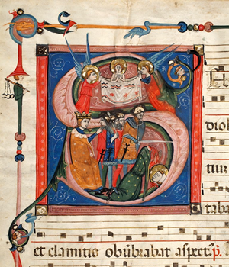
III.2 Per una tipologia delle fonti
FONTI SCRITTE
FONTI ICONICHE
FONTI MATERIALI

Slide 16
III.3 Le fonti e le capacità informative
Le informazioni veicolate da una fonte sono condizionate dalla sua:
origine (dirette o indirette)
finalità (intenzionali o preterintenzionali)
conservazione e tradizione
forma e organizzazione dei contenuti
diffusione cronologica e geografica (si delinea un ‘panorama delle fonti’ - Cammarosano 1990)

Slide 17
III.3 Le fonti e le capacità informative
Le fonti si offrono allo sguardo dello storico:
sempre in modo frammentario;
spesso avulse dal contesto che le ha originate;
frequentemente alterate rispetto alla loro fisionomia originaria;
a volte (non di rado) falsificate.

